Slide 1
„W krainie twórczego zamyślenia”
Scenariusz multimedialny
nr 9/III

Slide 2
Genetycy
Co by było smaczniejsze, gdyby było mniej słodkie?
Co by było szybsze, gdyby było mniejsze?
Co by było wolniejsze, gdyby było cięższe?
Co by było odważniejsze, gdyby było większe?
Co by było droższe, gdyby było ładniejsze?

Slide 3

Tytuły – wymyśl jak najwięcej tytułów do zdjęcia.

Slide 4
O jaki tytuł bajki chodzi?
Na podstawie poniższych wskazówek, podaj tytuł bajki:
Przygoda w lesie
Groźne zwierzę
Naiwna dziewczynka
Pomoc myśliwego
Cała w czerwieni

Slide 5
Zagadka dla kolegów i koleżanek
Wymyśl podobną zagadkę do tej o Czerwonym Kapturku dotyczącej jednak innej bajki.

Slide 6
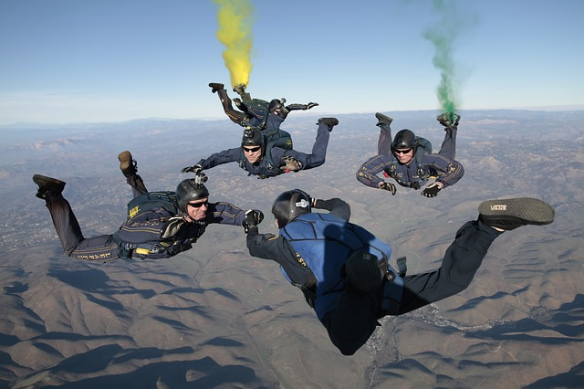
Podaj jak najwięcej pytań do poniższego zdjęcia.

Slide 7
Podaj 5 zalet twórczego myślenia:

Slide 8
Co oznacza poniższa myśl?
Twórcze myślenie to przełamywanie utartych schematów,
by spojrzeć na sprawy z różnych punktów widzenia.
E. de Bono

